Slide 1
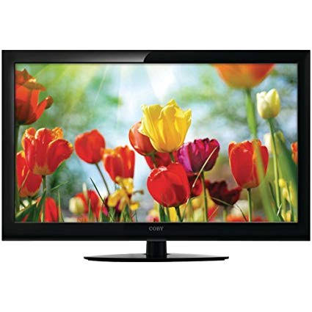
স্বাগতম

Slide 2
উপস্থাপনায়
অভিজিৎ কুমার মন্ডল
বি এ সম্মান(বাংলা),এম এ (বাংলা ভাষা ও সাহিত্য),বি এড(১ম শ্রেণি) এম এড
বঙ্গবাসী মাধ্যমিক বিদ্যালয়,খালিশপুর,খুলনা
মোবাইলঃ০১৭৬৬-৯৯৪২৪১/০১৯৭৬-৯৯৪২৪১
Email:avijit09011988@gmail.com

Slide 3
পাঠ পরিকল্পনা
বিষয়ঃ বাংলা ১ম পত্র
শ্রেণিঃ দশম
পাঠ শিরোনামঃ অভাগীর স্বর্গ
শিক্ষার্থীর সংখ্যা -৪৫ জন
সময় - ৫০ মিনিট

Slide 4
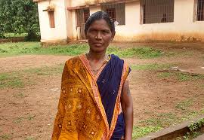
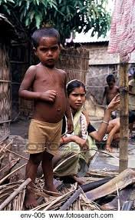
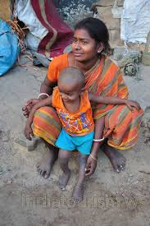
উপরের ছবিতে আমরা কি দেখতে পাচ্ছি?

Slide 5
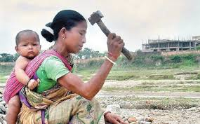
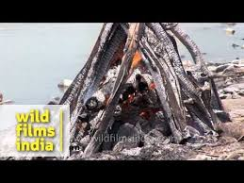
এমন দৃশ্যগুলো দেখে কি বোঝা যায় যায় ?

Slide 6
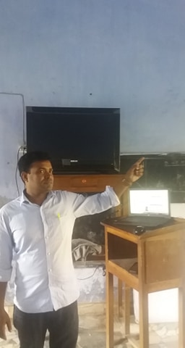
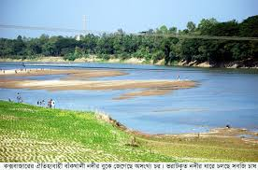
তাহলে আমাদের আজকের পাঠের বিষয়…
অভাগীর স্বর্গ

Slide 7
শিখনফল
প্রত্যাশা করা যাচ্ছে যে এই পাঠ শেষে শিক্ষার্থীরা --
১। লেখক পরিচিতি বলতে পারবে ।
২ । নতুন শব্দের অর্থ বলতে পারবে।
৩। হতদরিদ্র পরিবারের দুঃখ-দুর্দশা সম্পর্কে জানতে পারবে ।
৪। সংসারে নানা অভাব –অভিযোগ ও মাতৃভক্তির অকৃত্রিম প্রকাশ সম্পর্কে জ্ঞান লাভ করতে পারবে।

Slide 8
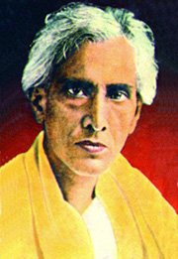
মৃত্যুঃ
১৯৩৮ সালের ১৬ জানুয়ারি।।
কবি পরিচিতি
জন্মঃ
1876 সালের ১৫ সেপ্টেম্বর
সাহিত্য কর্মঃ
দেবদাস, পরিণীতা,বিরাজ বৌ,বড়দিদি,মেজদিদি,চরিত্রহীন,শ্রীকান্ত,দত্তা,গৃহদাহ,পথের দাবী,বিপ্রদাস,শেষ প্রশ্ন,বিন্দুর ছেলে,মহেশ,ছবি ইত্যাদি।
জন্মস্থান
হুগলী জেলার দেবানন্দপুর গ্রামে।
পিতা– মতিলাল চট্টোপাধ্যায়
মাতা– ভুবনমোহিনী।
শরৎচন্দ্র চট্রোপাধ্যায়
কর্ম জীবন
১৯০৩ সালে রেঙ্গুনে কেরানি পদে চাকরি করেন ।
পরবর্তীতে সাহিত্য রচনা কেই পেশা হিসাবে গ্রহণ করেন।
শিক্ষা জীবন
এফ এ শ্রেণি পর্যন্ত (এইচ এস সি)

Slide 9
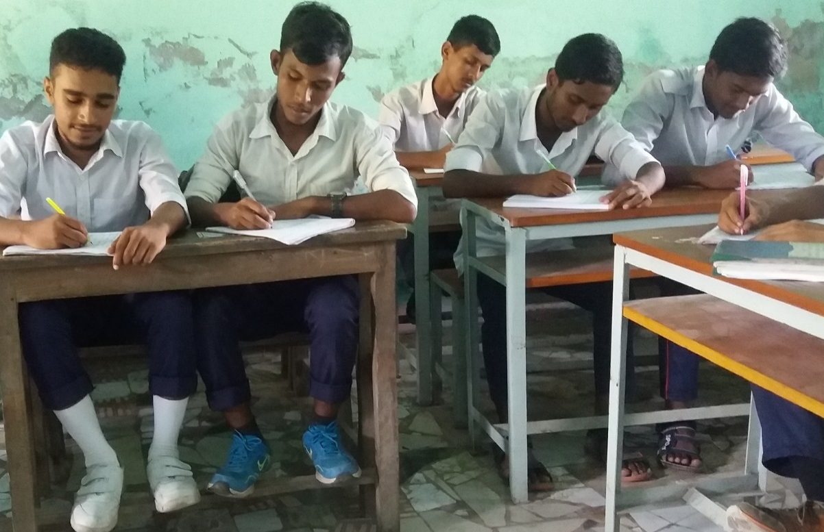
একক কাজ
প্রশ্নঃশরৎচন্দ্র চট্রোপাধ্যায় কত সালে ডি লিট উপাধী পান?

Slide 10
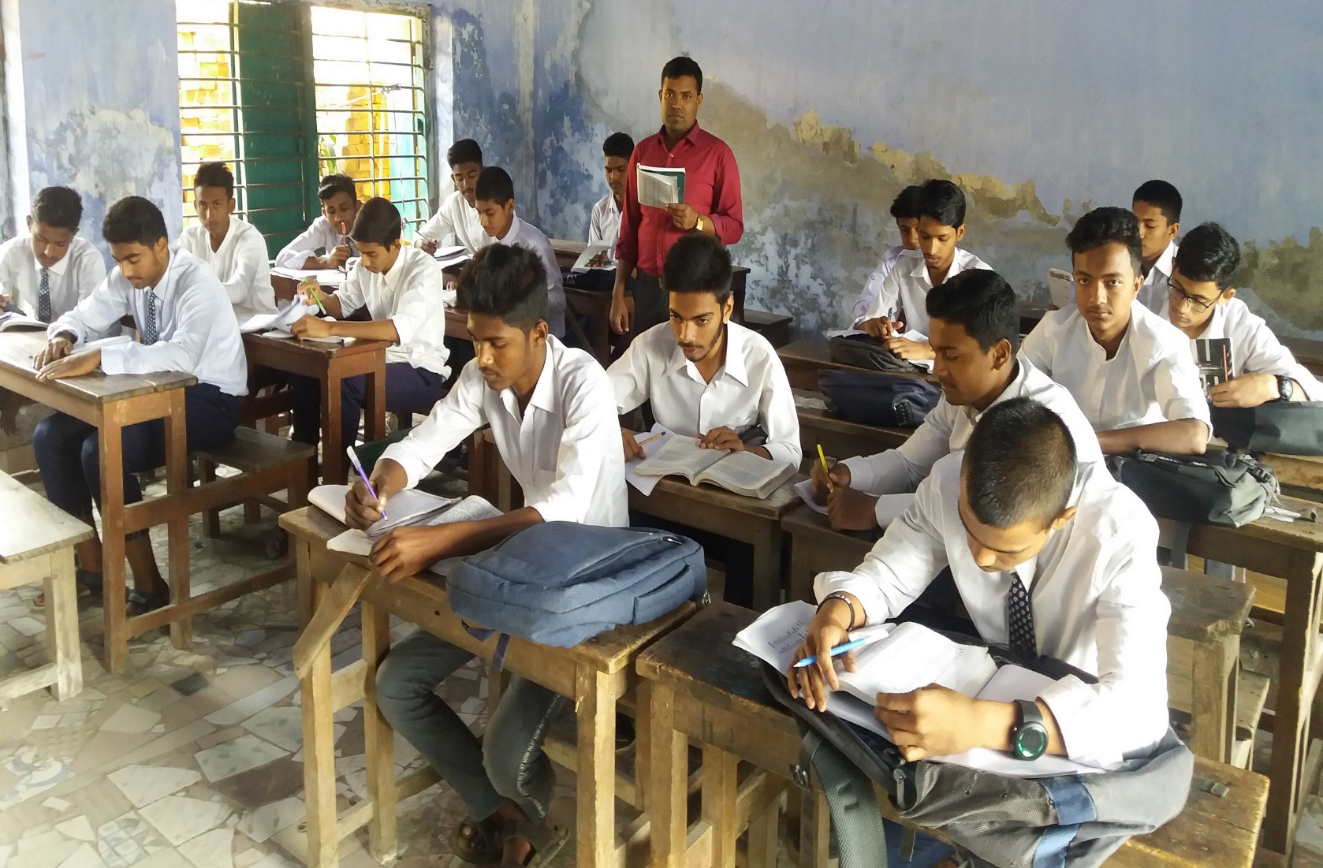
আদর্শ পাঠ
অভাগীর স্বর্গ
শরৎচন্দ্র চট্রোপাধ্যায়

Slide 11
পাঠের বিষয়বস্তু
গরিব দুখী নিচু শ্রেণির ছেলে কাঙালী । তার মা অভাগী।প্রতিবেশি উঁচু জাতের বাড়ির গৃহকর্ত্রীর মৃত্যুর পর সৎকারের দৃশ্য দেখে অভাগীর ভেতরকার ভাবানুভুতি প্রকাশের মাধ্যমে শুরু হয় এ গল্প। মৃতের শবযাত্রার আড়ম্বরতা ও সৎকারের ব্যাপকতা দেখে অভাগীও নিজের মৃত্যু মুহূর্তের স্বপ্ন দেখে ।

Slide 12
চন্দন, সিঁদুর , আলতা , মালা, ঘৃত, মধু, ধূপ, ধুনা, অগ্নির ধোঁয়ায়, মুখুয্যে বাড়ির গিন্নি স্বর্গে গমন করেছেন।দুখিনী অভাগীও ভাবে তার মৃত্যুর সময় স্বামীর পায়ের ধূলি নিয়ে মৃত্যু শেষে পুত্র মুখাগ্নি করলে সেও স্বর্গে যাবে।মৃত্যুর সময় কাঙালী তার বাবাকে হাজির করতে পারলেও পারেনি কাঠের অভাবে মায়ের সৎকার করতে । এ গল্পে সামন্তবাদের নির্মম রূপ এবং নীচু শ্রেণির হতদরিদ্র মানুষের দুঃখ –কষ্ট ও যন্ত্রণা শরৎচন্দ্র অত্যন্ত দরদী ভাষায় উপস্থাপন করেছেন।

Slide 13
শব্দার্থ
অতি বৃদ্ধ।
বর্ষীয়সী
স্বর্গ
সগ্য
প্রসন্নমুখ
খুশি ভরা মুখ
সংস্কার
বিশ্বাস,ঝোঁক
ভগ্নকন্ঠ
বিকৃত স্বর

Slide 14
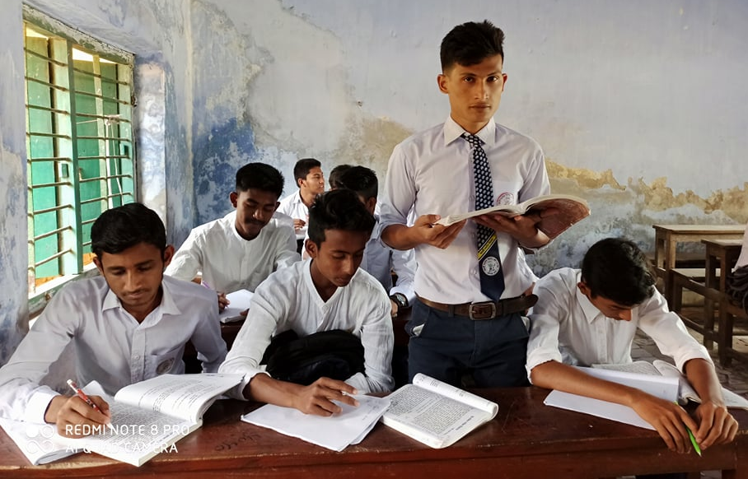
সরব পাঠ
অভাগীর স্বর্গ
শরৎচন্দ্র চট্রোপাধ্যায়

Slide 15
গরিব নিচু জাতের ছেলে হল কাঙালী।
তার মা অভাগী এবং বাবা রসিক দুলে।
তার বয়স পনেরো বছর।
সে বেতের কাজ শিখেছে।মায়ের প্রতি তার অগাধ বিশ্বাস ও গভীর ভালোবাসা। ছোট থেকেই কাঙালী খুব রুগণ ছিল।ছেলেবেলা থেকেই সে মায়ের কথা বিশ্বাস করে আসছে।তাই মায়ের মুখে শোনা মৃত্যুর পর বামন মায়ের রথে চড়ে স্বর্গে যাওয়ার কথা সে মেনে নেয়। মায়ের শেষ ইচ্ছা পূরণ করতে মায়ের শব দাহ করার কাঠের জন্য জমিদারের গোমস্তা অধরায় ঠাকুরদাস মহাশয় প্রমুখের কাছে গিয়েছে।কেউ তাকে সাহায্য করে না।

Slide 16
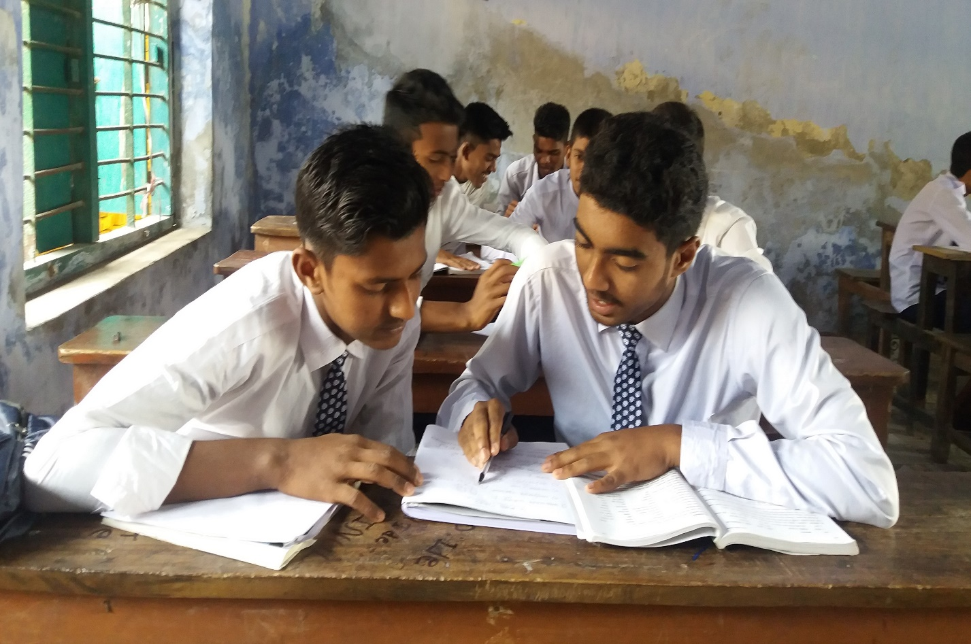
জোড়ায় কাজ
প্রশ্নঃ অভাগীর স্বর্গ গল্পে দুঃখ দুর্দশার যে চিত্র ফুটে উঠেছে তা আলোচনা কর।

Slide 17
নিরব পাঠ

Slide 18
মূল্যায়ন
অভাগীর স্বামীর নাম কী ?
রসিক বাঘ
দারোয়ান কাকে মারতে গেল ?
কাঙালী
কাকে জন্ম দিয়ে তার মা মারা যায় ?
অভাগীকে
ঘটি
কাঙালী মায়ের জন্য কী বাধা দিয়েছে ?

Slide 19
মূল্যায়ন
১। কোন নদীর তীরে শশ্মান ঘাট ?
◊
খ) শঙ্খ
ক) গরুড়
গ) গড়াই
ঘ) পদ্মা
২। অভাগী কোন সময়ে মারা যায় ?
ক) সন্ধ্যায়
খ) প্রভাতে
◊
গ) দুপুরে
ঘ) শেষ রাতে

Slide 20
বাড়ির কাজ
১। দরিদ্র পরিবারে জন্ম গ্রহণ করে কাঙালী তার মায়ের প্রতি যে মাতৃভক্তি দেখিয়েছে ,এ রকম কোনো ঘটনা লিপিবদ্ধ করো?

Slide 21
সবাইকে ধন্যবাদ

